Slide 1
Gestión administrativa
0.-Índice:
Introducción: La gestión administrativa en la empresa.
Documentos relacionados con el proceso de compraventa
Pago. Instrumentos de pago
1.- Introducción.- La gestión administrativa en la empresa.
En las relaciones comerciales , tanto con los clientes como con los proveedores, las empresas utilizan una serie de documentos relacionados con la compraventa de bienes y servicios, así como con la forma de pago y cobro de los mismos.
Una adecuada gestión administrativa, estandariza los procesos de orden y conservación de todos estos documentos y cumple con las exigencias legales, tanto para su cumplimentación como para su conservación.

Slide 2
2.- Documentos del proceso compraventa.
El proceso de compraventa y documentos que genera:
CLIENTE
1º Cliente hace pedido
2º Vendedor envía mercancía +albarán
3º Vendedor envía factura
4º Cliente paga factura
5º Vendedor envía recibo
COMPRADOR
1.Pedido:
Petición de un cliente a un proveedor de un bien o un servicio .
El pedido en firme se produce una vez que el vendedor acepta la propuesta de pedido por parte del comprador.
No existe un modelo legal estandarizado de pedido, por lo que la mayoría de las empresas realiza uno propio adecuándolo a sus necesidades y a la forma en la que se envía dicho pedido (fax, correo electrónico…).
A continuación, modelo y contenido mínimo del pedido:

Slide 3
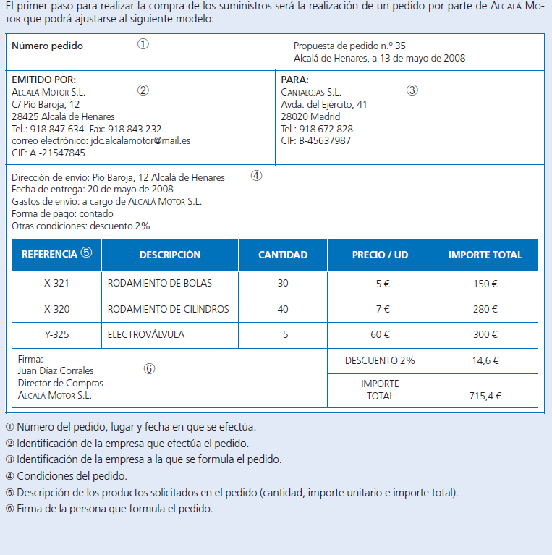
.

Slide 4
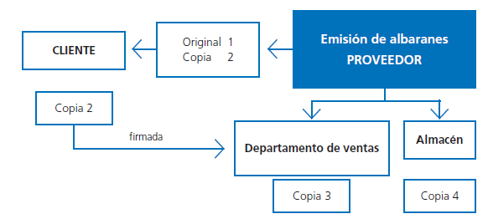
2.Albarán
El albarán o nota de entrega es un documento que acredita la entrega de mercancías al cliente.
El albarán, firmado en el momento de la entrega, es el documento clave que permite la emisión de la factura y su posterior cobro. (Si el cliente no está de acuerdo con la mercancía recibida no lo firma o lo firma dejando constancia del motivo)
Del albarán se hacen 4 copias ( original +3): Original para el comprador, una copia para el almacén como justificante de salida de la mercancía, otra para el dpto. de ventas para posterior facturación y otra también para el comprador que deberá firmar y entregar al transportista que le llevó la mercancía.
Tampoco existe un modelo estandarizado de albarán

Slide 5
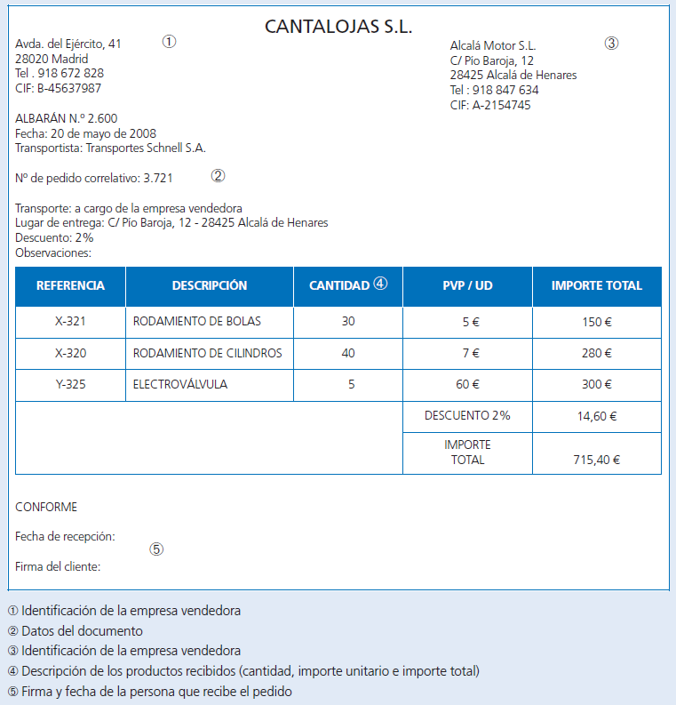
Modelo y contenido mínimo
.

Slide 6
3.Factura:
Documento expedido por el vendedor que acredita legalmente la compraventa o la prestación de servicios y sirve de justificante para Hacienda.
No siempre se exige la expedición de factura, hay casos en los que es suficiente un vale numerado o un tique de una máquina registradora.
Por imperativo legal los empresarios deben conservar copia de las facturas, tiques o vales emitidos por ellos, así como los recibidos de sus proveedores durante 6 años; 10 años, respecto de bienes de inversión;15, si se trata terrenos y edificaciones.

Slide 7
Cálculo del importe total de la factura:
Importe bruto
Resultado de multiplicar la cantidad de cada artículo solicitado por el precio.
Descuentos en factura
-
Bonificaciones o rebajas que los proveedores aplican sobre el valor de los productos.
Gastos en factura
+
Portes, seguros…
TOTAL = Base imponible IVA
A la BI se aplicará el tipo de IVA correspondiente, con lo que obtendremos la cuota de IVA.
Impuestos
_+
Esta cuota se sumará a la base imponible y se obtendrá el importe total de la factura.
A continuación, modelo y contenido mínimo:

Slide 8
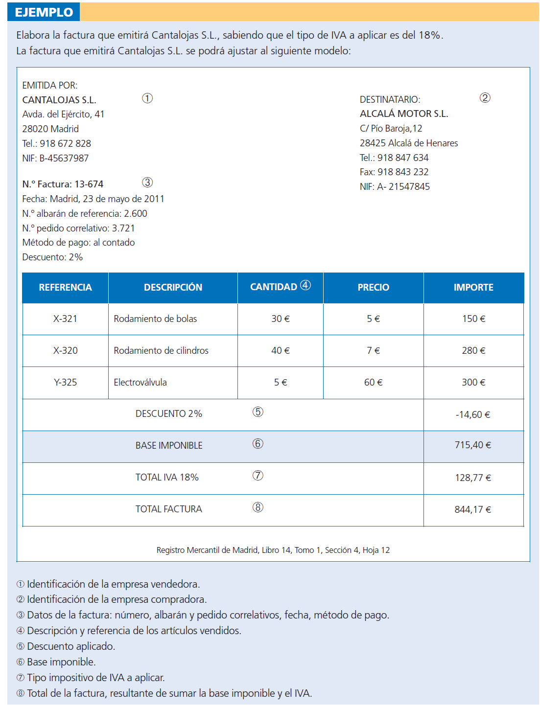
.

Slide 9
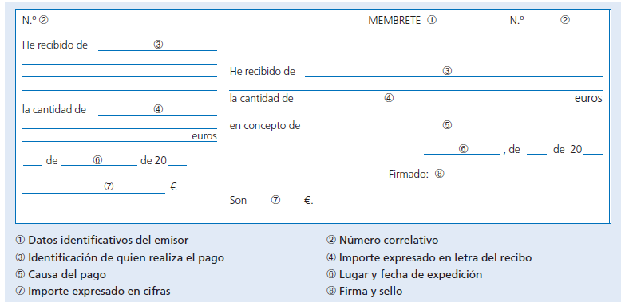
4. Recibo
Documento que expide la persona que recibe el pago como justificante del mismo. Muchas veces en la propia factura se indica o hace constar ”PAGADO” , y ello tiene la validez de recibo.
Modelo de recibo y contenido mínimo

Slide 10
3.- Pago. Instrumentos de pago
El pago de la cantidad estipulada en la factura se puede realizar de dos formas:
Pago al contado
Se paga el precio en el momento en que se recibe la mercancía.
Pago aplazado o
a crédito
Se paga el precio en un momento posterior a la recepción de la mercancía.
Medios o instrumentos de pago
1. Pago en efectivo
Entrega de billetes o moneda de curso legal.
2.Transferencia
El comprador ordena a su banco que transmita fondos de una cuenta suya a una cuenta bancaria del vendedor.
3.Domiciliación bancaria
El vendedor presenta el recibo en un banco al que el comprador ha autorizado a pagar.

Slide 11
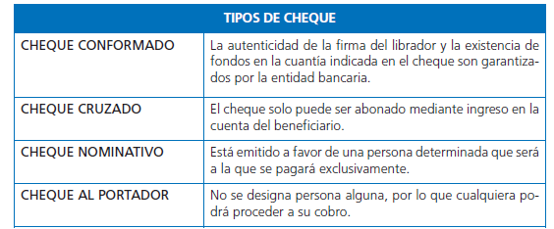
5.Tarjetas de débito o de crédito
Para poder pagar con una tarjeta de débito hay que tener dinero en la cuenta; si es de crédito, no es necesario tener fondos, ya que implican la concesión de un préstamo hasta una cantidad límite en un plazo breve (generalmente un mes).
5.El cheque
El cheque es un documento mercantil por el que un banco (librado) se obliga a pagar una cantidad de dinero por orden de uno de sus clientes (librador)
y con cargo a cuenta bancaria del cliente

Slide 12
Sujetos que intervienen, el cheque:
Librador
Persona (vgr. Comprador) que emite el cheque y ordena el pago y que dispone de fondos en un banco.
Librado
Banco que pagará el cheque .El cheque puede cobrarse en cualquier momento, no hay que esperar un tiempo para poder cobrarlo
Poseedor del título. Al primer tenedor se le denomina tomador y puede cobrar el cheque o endosarlo, transmitirlo o usarlo como medio de pago.
Tenedor
Persona (tomador/tenedor/ tenedor) que transmite el cheque.
Endosante
Persona que garantiza el pago del cheque si no lo hace el principal obligado al que él avala.
Avalista

Slide 13
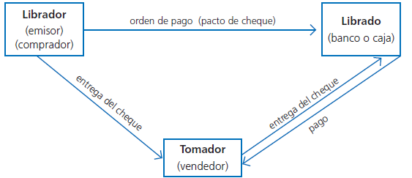
El flujo de la vida del cheque

Slide 14
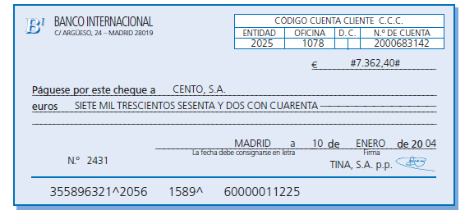
Modelo de cheque

Slide 15
6.Letra de cambio
La letra de cambio es un documento mercantil por el que una persona (el librador) ordena a otra (el librado) el pago de una determinada cantidad de dinero en una fecha determinada o con un vencimiento concreto.
El pago de la letra de cambio se puede realizar al propio librador o a un tercero, normalmente un banco, llamado tomador , a quien el librador entrega la letra de cambio para que la presente al cobro a su vencimiento.
Las figuras del librador, librado y tomador son distintas a las del cheque, lo que puede llevar a confusión:
Librador
Persona que emite la letra y ordena el pago. A diferencia de lo que ocurre en el cheque, en la letra el que toma la iniciativa y emite la letra no es el que tiene que pagarla, no es el comprador. El vendedor , al que corresponde el cobro es el que toma la iniciativa emitiendo la letra y ordenando el pago, pero no a su banco sino al comprador o librado, es el vendedor el que pone en circulación la letra y se la entrega al comprador para su firma y aceptación.

Slide 16
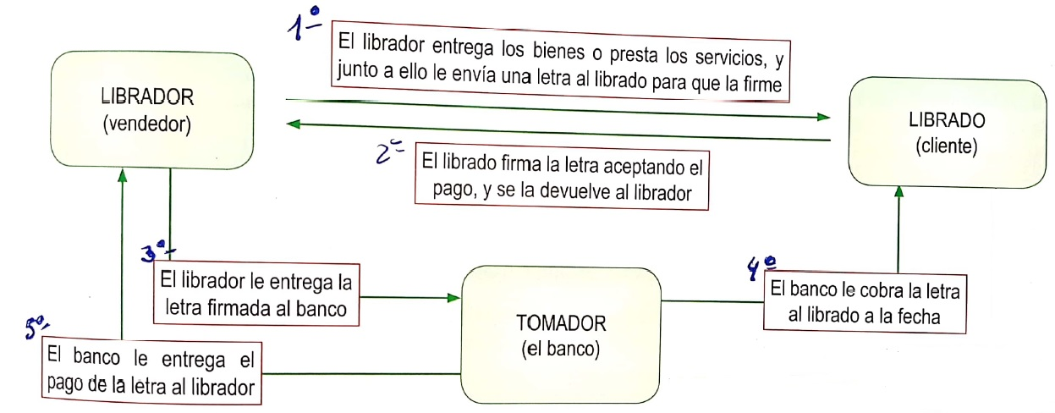
Librado
Persona que recibe la orden de pago, el que tiene que pagarla, el comprador.
Tomador
Poseedor de la letra: banco que cobrará la letra a su vencimiento, al que le fue previamente entregada por el librador..
Avalista
Persona que garantiza el pago de la letra de cambio si no lo hace el principal obligado, al que avala.

Slide 17
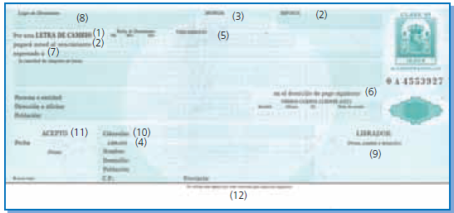
Modelo de letra de cambio
La letra de cambio se ha de extender en el modelo oficial que presentamos a continuación, que cumple, a su vez, la función de liquidación del impuesto de transmisiones patrimoniales y actos jurídicos documentados.

Slide 18
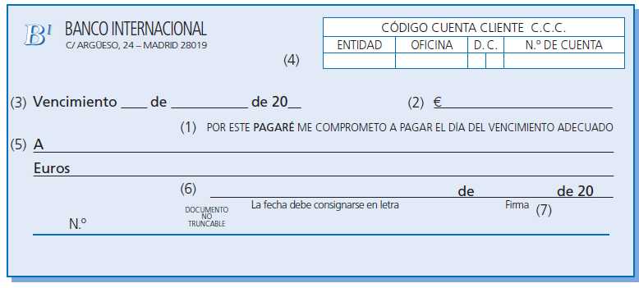
El pagaré es una promesa de pago ( no una orden de pago) de una determinada cantidad y en una fecha determinada por parte de la persona que lo emite o“ firmante” a favor de otra que se denomina beneficiario.
7.Pagaré
Suelen tramitarse a través de entidades bancarias ,las cuales disponen de talonarios de pagarés para los clientes que lo soliciten.
Modelo
El importe de letras y el pagarés se pueden cobrar anticipadamente, sin esperar al vencimiento de los mismos DESCONTÁNDOLOS, es decir solicitando a un banco el adelanto de su valor menos una cantidad en concepto de gastos e intereses. El descuento de efectos es una fuente de financiación ajena.

